Slide 1
VERSÍCULO CLAVE:
“Y yo Juan vi la santa ciudad, la nueva Jerusalén, descender del cielo, de Dios, dispuesta como una esposa ataviada para su marido” Apocalipsis 21:2.
FUNDAMENTO BÍBLICO:
Apocalipsis 21:1-10, 22-27; 22:1-5,12-15.

Slide 2
INTRODUCCIÓN
En esta lección, examinaremos la visión de Juan de la venida de la Nueva Jerusalén y las maravillas de la nueva creación.
Al estudiar cómo se ven el cielo y la tierra cuando todo pecado desaparece, nos llenará de esperanza y alegría respecto a lo que nos espera.
Hay que animarnos a compartir la buena noticia de que este mundo afligido se hará nuevo.

Slide 3
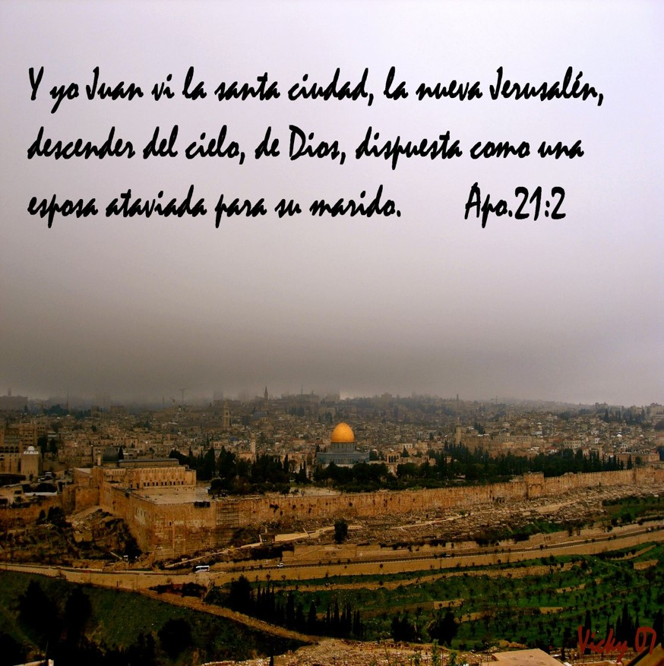
LA ESPOSA DEL CORDERO
Apocalipsis 21:1-10.
1

Slide 4
En esta escena vemos la esposa del Cordero y la Nueva Jerusalén. Esta es la culminación de la nueva creación, en la que se realizan y se cumplen todas las antiguas promesas y advertencias de Dios.

Slide 5
Todas las cosas son hechas nuevas.
  Un cielo nuevo y una tierra nueva, V.1. “Una nueva atmosfera, un nuevo entorno, un cambio radical de circunstancias, no existe el opresor”.
  Una ciudad santa y nueva, Jerusalén, V.2.
    Aquí la Nueva Jerusalén desciende del cielo.
    Los ángeles se refieren a la ciudad como la esposa del Cordero, V.9, 10.
  Un tabernáculo de Dios, de plena comunión con Dios, y de pleno gozo sin penas ni dolor, V.3-5. Véase 2 Crónicas 6:18-21, Juan 1:14; Ezequiel 37:27, 2 Corintios 6:16.

Slide 6
Los destinos eternos de dos grupos.
  Los que abrazaron la nueva creación, V.6, 7. Él les da el agua de la vida, son reclamados por Dios como sus herederos, y no se avergüenza de ser su Dios, V.7. Romanos 8:14.
  Los que rechazaron la nueva creación, V.8-10. Sufrirán la segunda muerte, su destino el lago de fuego, el mismo de la bestia, el falso profeta y Satanás.

Slide 7
Esto nos anima a poner nuestras esperanzas en lo que está por venir, el apóstol Pablo nos dice que las aflicciones presentes no son comparables con la gloria venidera, Romanos 8:18.

Slide 8
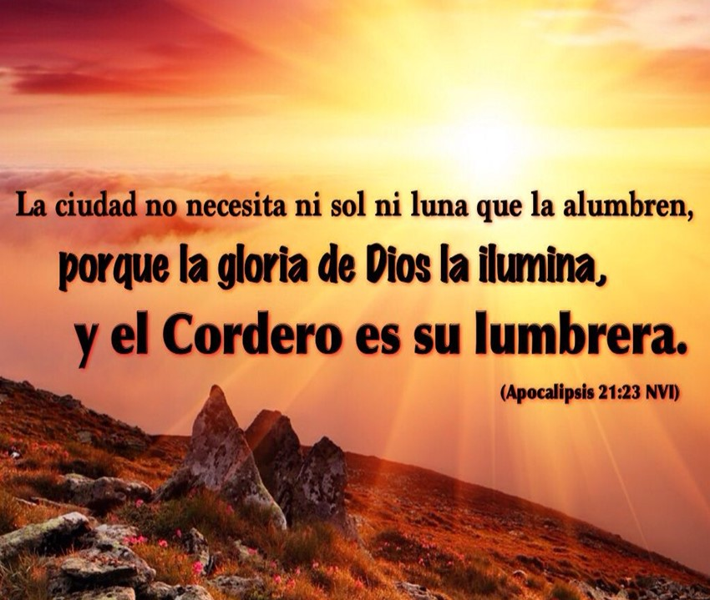
LA LUZ DEL CORDERO
Apocalipsis 21:22-27; 2:1-5.
2

Slide 9
Descripción de la ciudad de Dios. 21:22-27.
  No tiene un templo “porque el Señor Dios Todopoderoso es el templo de ella, y el Cordero, V. 22.
  No tiene necesidad de luz “porque la gloria de Dios la ilumina y el Cordero es su lumbrera, V.23, 24. Véase Isaías 60:19,20.
  No hay acceso exclusivo, V.25, 26.
    Antes solo el Sumo sacerdote podía entrar al Lugar Santísimo, una vez al año en el día de la Expiación.
    Aquí el pueblo de Dios tendrá acceso para presentarse directamente ante el Rey y adorar.
  No entrara el inmundo o impío, solo los que están inscritos en el libro de la vida del Cordero, V.27.

Slide 10
Descripción del nuevo Edén. 22:1-5.
  Hay un rio limpio de agua de vida y resplandeciente como cristal que sale del trono de Dios y el Cordero, V.1. Véase Salmo 46:4,5. Esto se vincula con el Espíritu Santo, Juan 7:37-39.
  Hay un árbol de la vida, que produce doce frutos, dando cada mes su fruto; y las hojas del árbol eran para la sanidad de las naciones, V.2.
  Hay eliminación de maldición, V.3. Véase Génesis 3; Deuteronomio 28:15-60.
  Hay el trono de Dios y el Cordero, sus siervos le servirán, verán su rostro, y su nombre estará en sus frentes, V.4.
  Hay ausencia de noche, de luz de lámpara, del sol, y reinan para siempre con Dios en luz, V.5.

Slide 11
Esto nos enseña que somos templo del Dios viviente, que como Iglesia debe fluir el agua viva del Espíritu Santo y a vivir en la luz en medio de las tinieblas, Efesios 5:8; 1 Tesalonicenses 5:5.

Slide 12
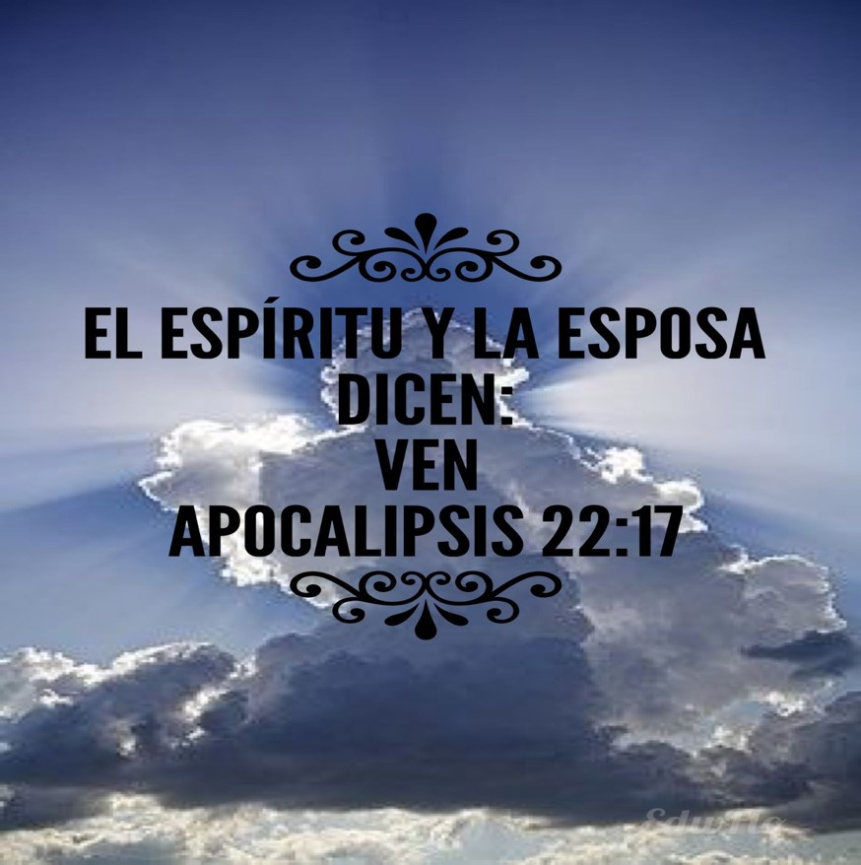
LA INVITACIÓN DEL CORDERO
Apocalipsis 22:12-17.
3

Slide 13
El Señor Jesucristo nos recuerda:
  Que Él vendrá pronto, V.12.
  Que Él viene con autoridad para juzgar el pecado, V.12.
  Que Él recompensara a las personas por sus obras, V.12.
  Que Él que comenzó todas las cosas también las terminará, V.13.
  Que son bienaventurados los que lavan sus ropas, tendrán derecho al árbol de vida y entrarán por las puertas de la ciudad, V.14.
    Lavar nuestras ropas es una acción continua, una lucha diaria con el pecado.
    La limpieza viene a través de la sangre de Cristo y es un testimonio de su obra en nuestra vida, Apocalipsis 1:5; 3:5; 19:8.
  Que los que son moralmente impuros estarán fuera, arrojados al lago de fuego, V.15. Véase 21:8.

Slide 14
El Señor Jesucristo nos enfatiza:
  Que Él es la fuente de este mensaje, V.16.
  Que Él es la raíz y linaje de David y la estrella resplandeciente de la mañana, V.16. 2:28.
  Que el Espíritu y la Esposa se unen para emitir una invitación, V.17.
    Juan se une a esta invitación, 20.
    El que oye, el que tiene sed, el que quiera puede venir.

Slide 15
Esto nos recuerda que la Iglesia y el Espíritu Santo deben unirse para emitir la invitación a los sedientos y moribundos, quizás algunos se burlen, pero otros encontraran una vida nueva y eterna.

Slide 16
DISCIPULADO Y
MINISTERIO EN ACCIÓN

Slide 17
Abraham buscó una ciudad construida por Dios, Hebreos 11:8-10.
Su fidelidad a Dios le dio el titulo de “padre de todos los creyentes, Romanos 4:11.
Hay que seguir el ejemplo de Abraham mientras esperamos la venida de la Nueva Jerusalén, Romanos 4:12,13.
Somos peregrinos en esta tierra, extranjeros en un sistema que rechaza a Cristo.
Testifiquemos que una ciudad mejor, gobernada por el verdadero Rey, y todos son bienvenidos a servirle.
Dedique un tiempo de adoración por la esperanza que tenemos como cristianos.

Slide 18
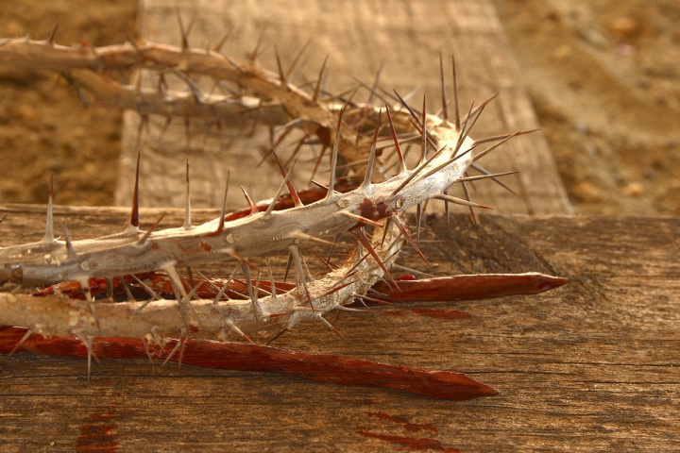
Anunciemos el evangelio
de Jesús en quien tenemos
redención por su sangre

